Slide 1


Pinterest
Análisis y Desarrollo de Sistemas de Información
Ficha: 2143152

Slide 2

¿QUE ES?
Es un lugar donde poder compartir fotos, infografías, vídeos y todo lo que encuentres en Internet.
¿Que es Pinterest? ¿otra red social más?
Las imágenes en Pinterest están preparadas para dar una completa información sobre un tema en concreto.

Slide 3
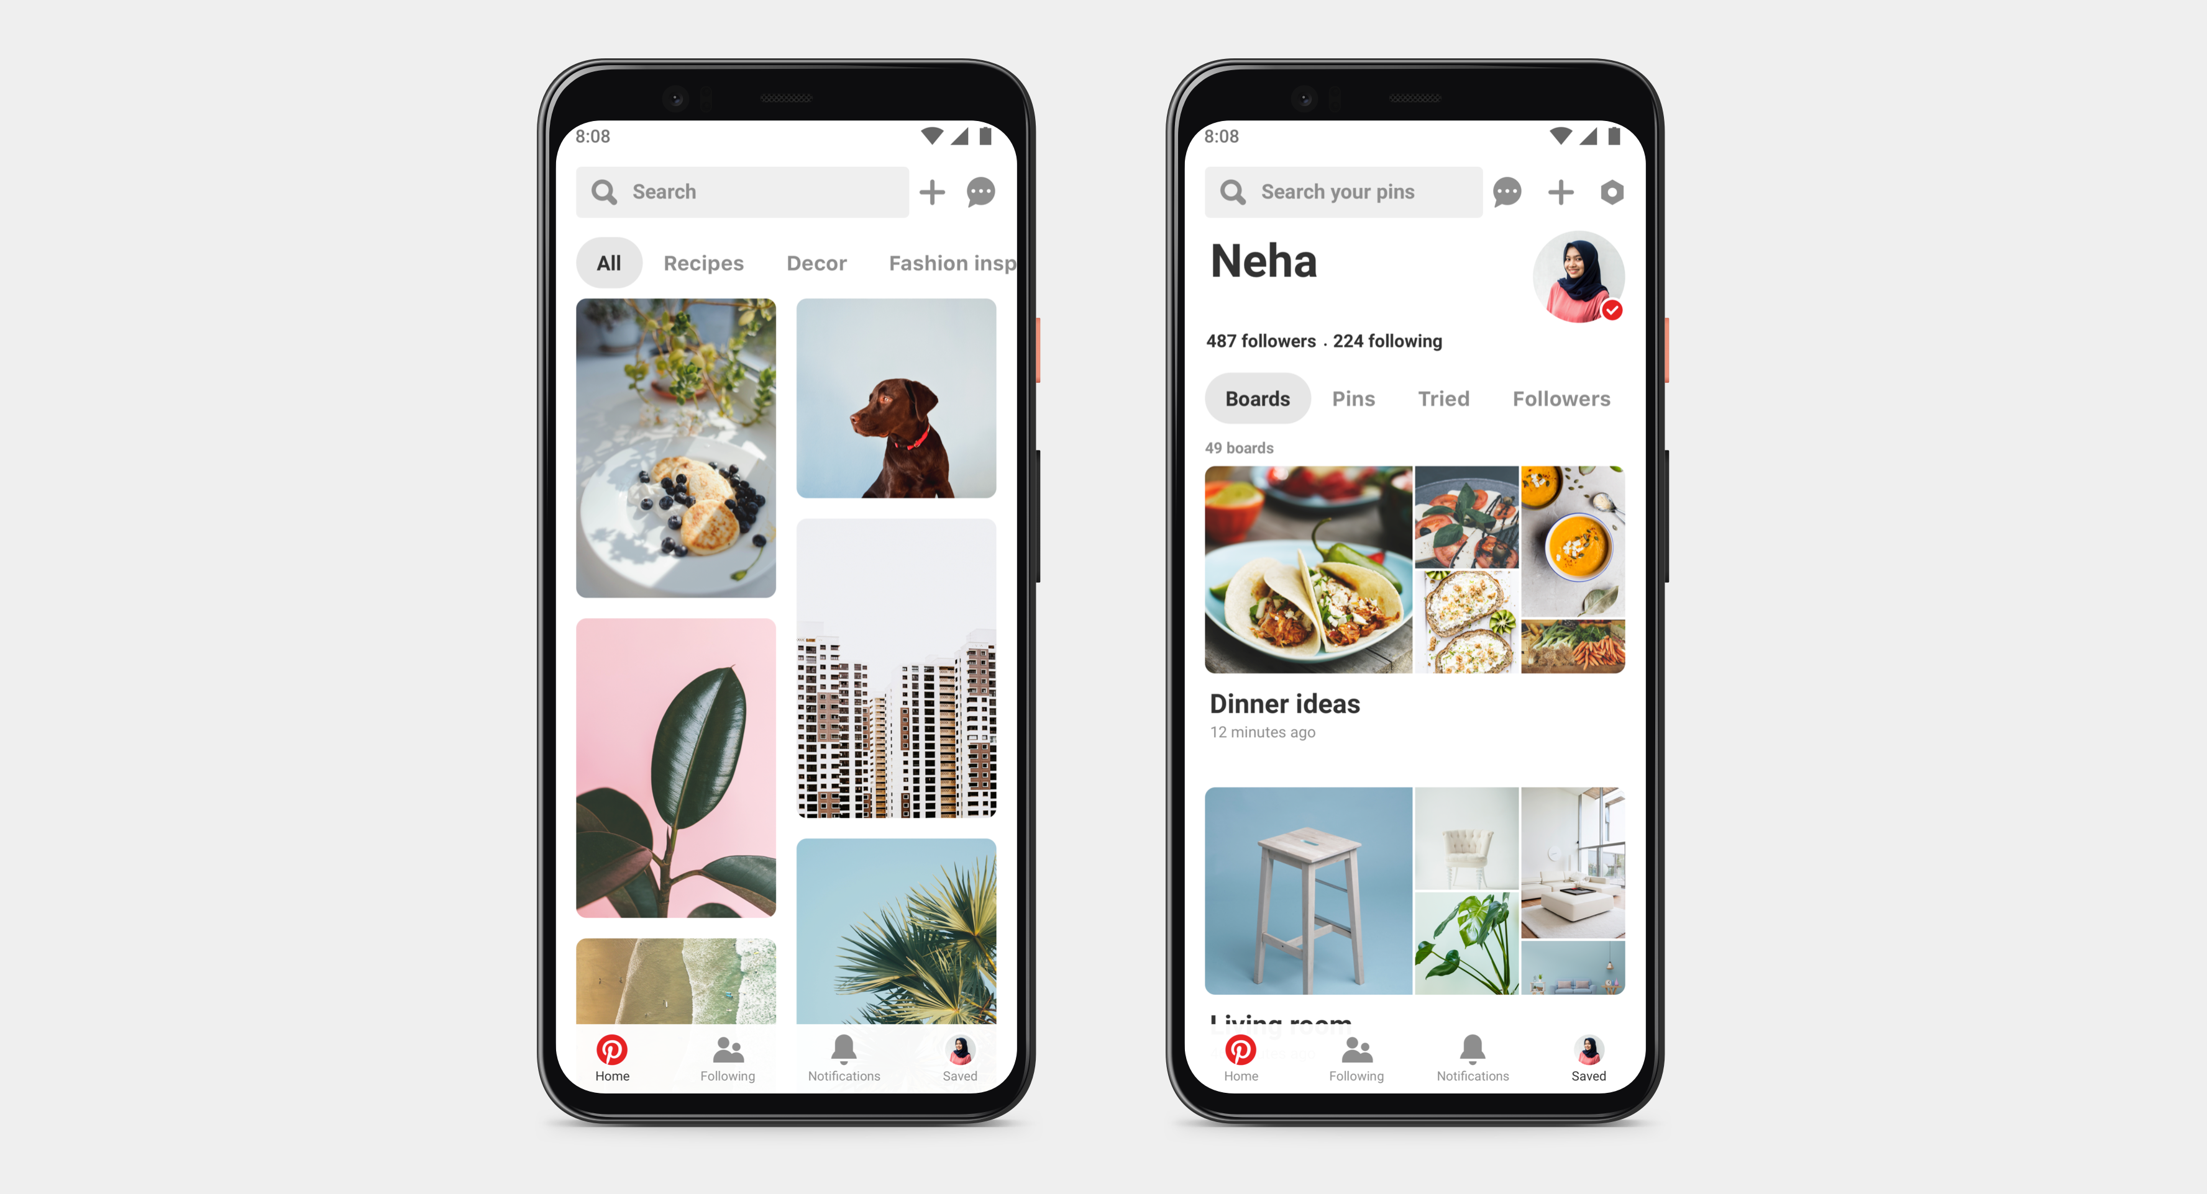

Slide 4
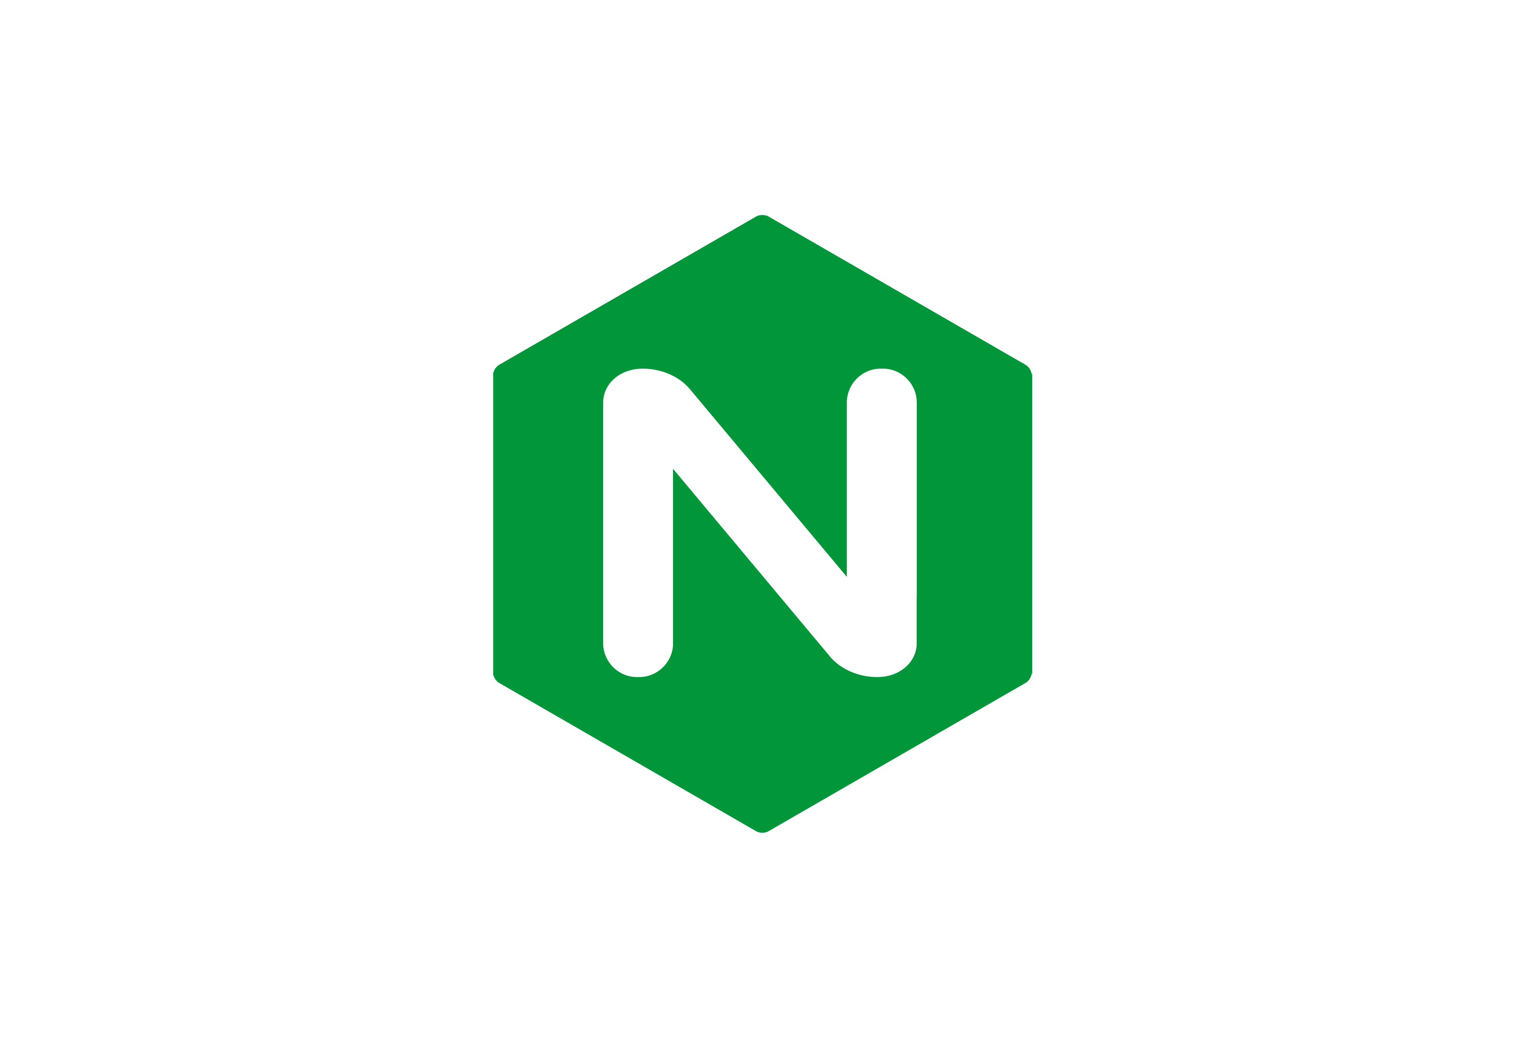






Estructura de Pinterest:

Slide 5

REACT:
Es una librería de javascript creada para la elaboración de interfaces de usuario y se especializa en SPAs.
El objetivo de Facebook con esta librería fue hacer el desarrollo de aplicaciones web más fácil, de manera más ordenada y con menos código.
¿Por qué elegir esta tecnología?:
Facilidad en el testing
Muy buena comunidad
Excelente rendimiento por su separación en componentes
Muy flexible

Slide 6

GO:
Go es un lenguaje de programación optimizado y sencillo, con bases sintácticas en la familia de C.
Go esta pensado para ser implementado en tareas las cuales no tengan mucha interacción con los usuarios, es más un lenguaje de sistemas que de aplicaciones.
¿Por qué elegir esta tecnología?:
Simplicidad
Multifuncionalidad
Multi-Threading

Slide 7

JAVA:
Java es un lenguaje de programación orientado a objetos, es de los lenguajes más versátiles y más utilizados actualmente.
Crear aplicaciones y procesos en una gran diversidad de dispositivos.
¿Por qué elegir esta tecnología?:
Versatilidad
Lenguaje seguro y robusto
Rápido y fiable

Slide 8

PYTHON:
Es un lenguaje de programación versátil multiplataforma y multiparadigma que se destaca por su código legible y limpio.
Python tiene una sintaxis muy visual, gracias a una notación identada (con márgenes) de obligado cumplimiento.
¿Por qué elegir esta tecnología?:
La sencillez y velocidad con la que se crean los programas
Python es gratuito

Slide 9

DJANGO:
Django es un framework web de alto nivel basado en python que permite el desarrollo rápido, limpio y con un diseño pragmático.
Es un proyecto open source para el desarrollo óptimo de la web.
¿Por qué elegir esta tecnología?:
Es de los frameworks web más rápidos actualmente
Django implementa por defecto medidas de seguridad clásicas
es un framework demasiado escalable

Slide 10
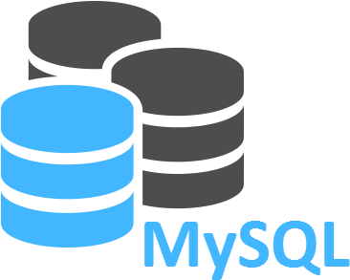
MYSQL:
Es un sistema de gestión de bases de datos que cuenta con una doble licencia.
Sirve para almacenar y administrar datos en bases de datos relacionales.
utiliza tablas múltiples que se interconectan entre sí para almacenar la información y organizarla correctamente.
¿Por qué elegir esta tecnología?:
Flexible y fácil de usar
Alto rendimiento
Seguro

Slide 11
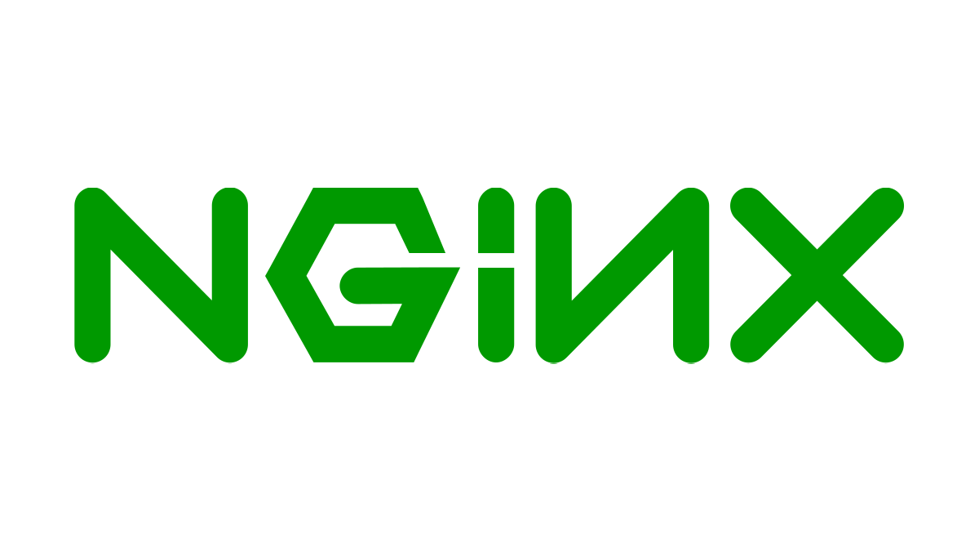
NGINX:
Es un software de servidor web de código abierto que tiene buena capacidad para manejar muchas conexiones, es asíncrona.
Servidor de archivos estáticos y dinámicos.
Sirve como proxy inverso + servidor de caché.
Ofrece alta disponibilidad.
¿Por qué elegir esta tecnología?:
Manejo-optimización del sitio web
Funciona como proxy de correo y como proxy inverso
Caídas dentro del ambiente de producción casi nulas

Slide 12
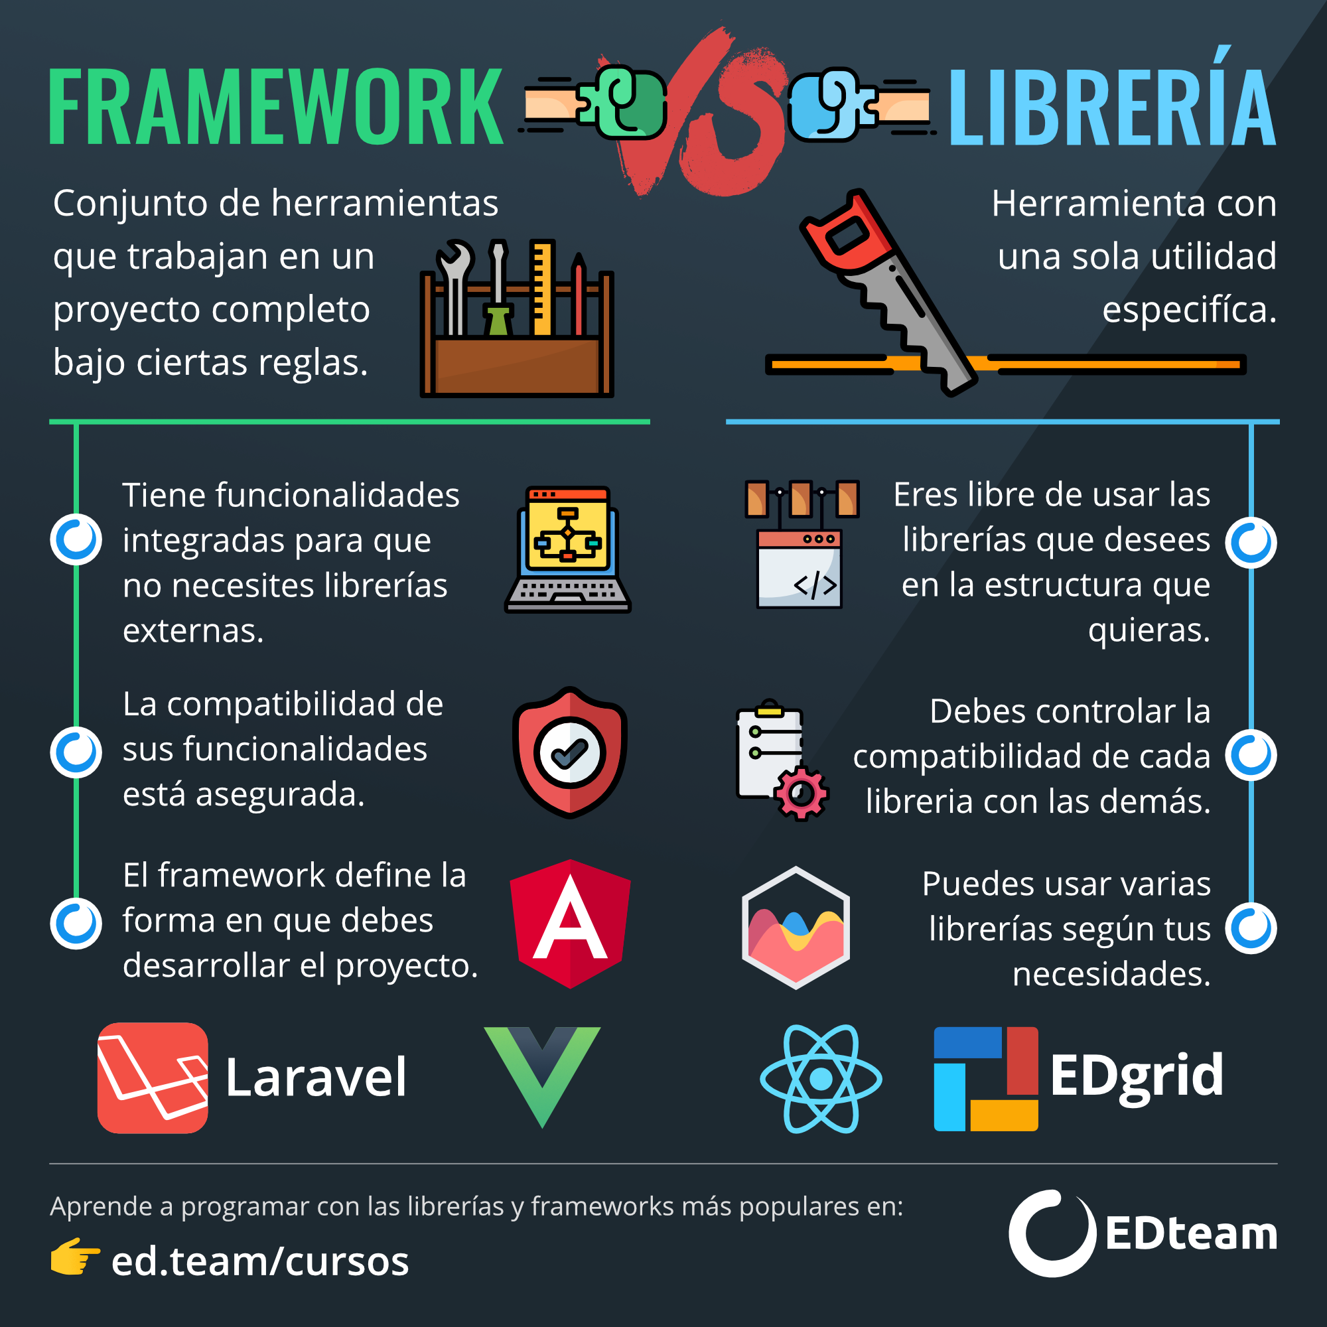
GLOSARIO:
SPA: Single page application, aplicación de una página. Se logra una experiencia más fluida a los usuarios.
Librería: Empaquetación de funcionalidades de código, para la reutilización eficaz de esta.
Framework: Varias librerías empaquetadas en un mismo marco de trabajo, suelen definir la estructura entera del programa.
Asíncrona:En programación, se refiere a la forma en la que se ejecutan las instrucciones, es decir, con un método asíncrono, el orden de las instrucciones puede variar y no necesariamente se ejecutarán en el orden que han sido escritas.
SQL Injection: es un método de infiltración de código intruso que se vale de una vulnerabilidad informática presente en una aplicación en el nivel de validación de las entradas para realizar operaciones sobre una base de datos.
CSRF: es un tipo de exploit malicioso de un sitio web en el que comandos no autorizados son transmitidos por un usuario en el cual el sitio web confía.​

